Slide 1




4 клас
Підготувала
вчитель-методист
БЗШ І-ІІІ ступенів № 4
ОМЕЛЬЧУК Н. М.
Спостереження за функціональною роллю числівників у мовленні. Написання оголошення
2 урок

Slide 2


Теоретичний блок

Slide 3

Що таке числівник?
Числівник – частина мови, яка означає кількість предметів або їхній порядок під час лічби. (Три, третій)

Slide 4

Числівник
кількісний
(скільки?)
порядковий
(який?
котрий?)
вісім,
сорок два
восьмий,
сорок другий

Slide 5
Робота над загадками

Slide 6
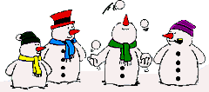
Один ллє, другий п’є,
третій росте.

Slide 7
Перша привітала
нас піснями із весною
і живе з нами
під стріхою одною.

Slide 8
Тридцять два білі брати сидять у темниці, коли ця темниця відчиняється, вони не
виходять.

Slide 9
Дванадцять братів
один за одним ходять,
один одного не
обходять.

Slide 10
Робота над прислів’ями

Slide 11
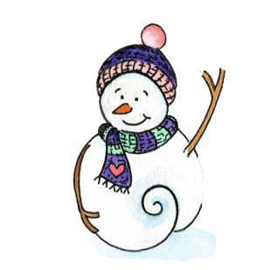
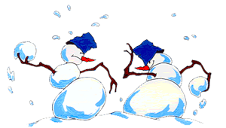
Один цвіт не робить
вінка.
Не бігай з одним
ротом на два обіди.

Slide 12
Одна ластівка весни
не зробить.
За одного вченого
двох невчених дають.

Slide 13
П’ять днів не робить, а два відпочиває.
Сім разів відміряй, один раз відріж.

Slide 14
Робота над скоромовками

Slide 15

У Марини два коти –
Повна хата муркоти.
Десять жвавих горобців
Приземлились на посів.

Slide 16
Робота над смішинкою

Slide 17
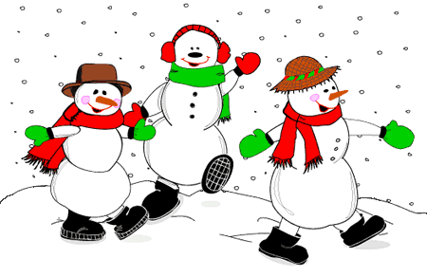
Брат промовив до сестрички:
- Он стрибає три синички,
- А як зловиш ти одну –
Скільки лишиться їх, ну!
Посміхнулася Людмила:
- Тільки та, що я зловила.

Slide 18
Робота над фразеологізмами

Slide 19


Ще _____ півні не співали.
Знати як свої _____ пальців.
____ без палички.
За _______ замками.
____ ластівка весни не
робить.
треті
п’ять
Нуль
сімома
Одна
Встав пропущені числівники.
Довідка: 0, 1, 3, 5, 7.

Slide 20
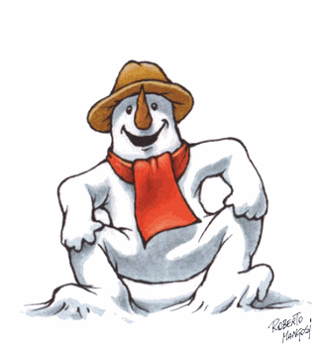
Опинитися чотири вітри.
Йти на всі в три шиї.
Обминати в друге вилізе.
Гнати між двох вогнів.
Сльози десятою дорогою.
В одне вухо влізе - в три ручаї.
З’єднайте початок та
кінець фразеологізма.

Slide 21
Опинитися між двох вогнів.
Йти на всі чотири вітри.
Обминати десятою дорогою.
Гнати в три шиї.
Сльози в три ручаї.
В одне вухо влізе - в друге вилізе.
Визначте числівники.

Slide 22
Гра “Знайди числівники”

Slide 23
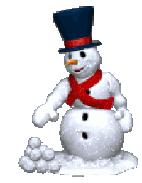
а б в о т к г ш і с т ь и р о д и н у ф о с ж м т р и н а д ц я т ь о у ф х д е с я т ь г щ
т р и в г ж ю ч к
ш і с т ь
о д и н
т р и н а д ц я т ь
д е с я т ь
т р и

Slide 24
Гра “Де сховався апостроф?”

Slide 25
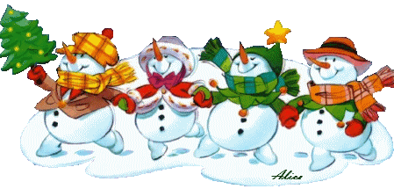
,
Моркв…яний, п…ятдесят, рум…яний, дев…ятсот, три, бур…як, п…ятнадцятий, б…юро, подвір…я, п…ять, з…явився, п…юре.
,
,
,
,
,
,
В яких словах пишеться апостроф? Визначте
числівники.

Slide 26
Робота за підручником

Slide 27
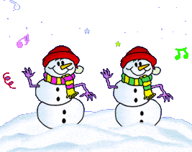
Самостійне виконання вправ 220 (усно), 221(письмово),
222 (усно).

Slide 28
Підсумок уроку

Slide 29
Мозковий штурм

Slide 30
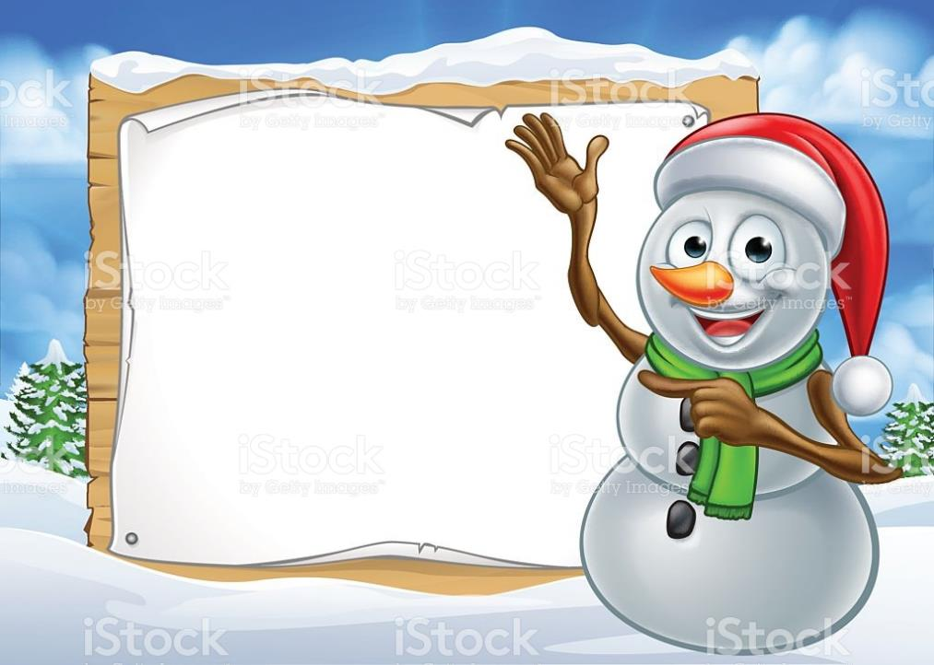
ЧИСЛІВНИКИ
кількість
предметів
означають
порядок при лічбі
відповідають
на питання
скільки?
який? котрий?
чотири
тринадцять
багато
безліч
приклади
дев’ятий
п’ятнадцятий
Пов’язані з іменниками,
в реченні найчастіше виступають другорядними членами
І.О.Доленко

Slide 31
Домашнє завдання

Slide 32
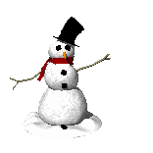
Виконати вправу 223, повторити правило
на с. 111,
вивчити написання числівників 16, 60,
600, 50, 500.

Slide 33
Дякую за гарну роботу!

